Slide 1

인천국제공항
통합정보시스템 고도화 구축사업
AOMS UIUX 점검 결과 보고 ( 2026.05.11)

Slide 2
목 차
I
테스트 수행
개요, 결과 관리, 테스트 결과
II
분석결과 보고
02
분석 개요 및 현황
결함 상세 분석 결과
전체 결함 현황, 심각도 분포, 모듈별 현황
03
결함 패턴 분석
대분류/중분류별 패턴, 상위 결함 유형
04
기각 사유 분석
기각사유 분류, 주요 인사이트, 개선 방향
05
조치 계획 및 방안
우선순위별 즉시·단기·중기·장기 조치
06
결론 및 요약
핵심 권고사항 및 다음 단계

Slide 3
I - 1. 개요
통합정보시스템 AOMS 영역의 개발표준 준수 여부 및 기능 완전성을 재점검하여 취약한 부분에 대한 보완을 통해 개발 품질 수준을 높이고자 함
❑ 목적
❑ 테스트 일정 및 조직
3자 관점의 독립적인 테스트를 통한 현재 품질수준을 확인
화면 지반 기능들의 UI/UX 표준 준수 및 구현의 일관성 여부를 점검 신뢰성 있는 품질 수준의 확보
일정 : 04/22 ~ 05/07 (10일)
Tester (10명, 55 M/D)
- 윤성훈, 박선용, 홍인기, 김철현
- 임홍규, 최중혁
- 이광재, 최현식, 정수연, 이상용
❑ 품질 측면의 검증 사항
❑ 테스트 대상
UI/UX 표준 준수 확인
화면 LAYOUT, 버튼, 용어/약어 사용 등
일관성 있는 개발표준 준수 확인
화면 처리의 이벤트 표준 준수
기능 검증
실 사용자 관점에서 사용 편의성 및 직관성, 사용성 검증
총 4개 업무 온라인(화면기기준) 기능 376 개
- 공통관리 : 108 개
- 공항운영 : 114 개
- 예측관리 : 77 개
- 항공보안 : 77 개

Slide 4
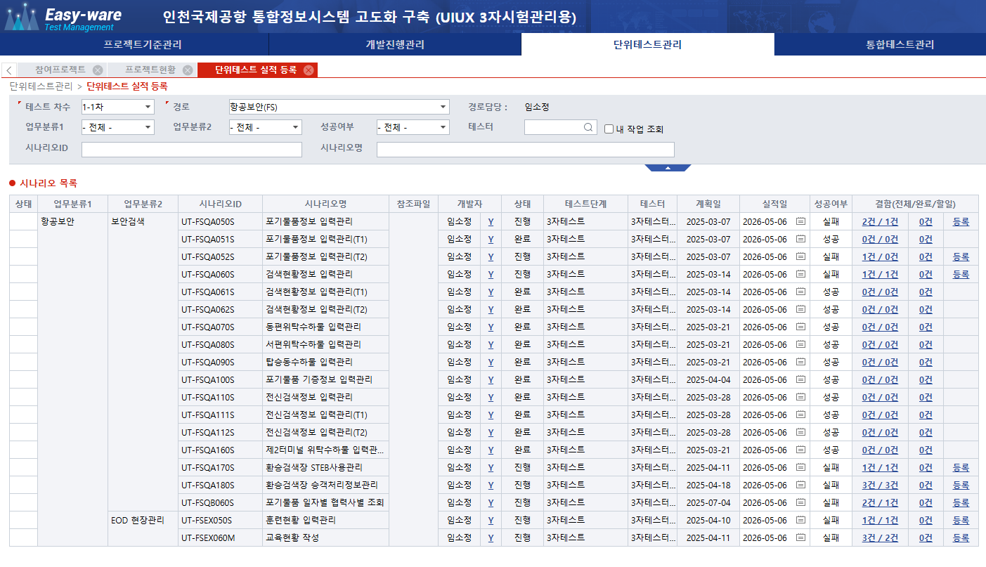
I - 2. 테스트 결과 관리
TMS(테스트관리시스템) 에 별도 프로젝트 등록하여 관리

Slide 5
I - 3. 테스트 결과
식별 결함 : 654건 ( 376개 시나리오 기준 )
※테스트 성공률 및 결함 현황 (05.08, 08:30 기준)
업무영역 | 테스트 대상 |  |  |  |  |  | 결함 조치 현황 |  |  | 총합계 | 결함율 | 결함조치
 | Itr1-1 | Itr1-2 | Itr2-1 | Itr2-2 | Itr2-3 | 총합계 | 결함등록기각 | 조치완료 | 조치 중 |  |  | 기각율 | 조치율
 | Itr1-1 | Itr1-2 | Itr2-1 | Itr2-2 | Itr2-3 | 총합계 | 결함등록기각 | 조치완료 | 조치 중
공통관리(AOMS-CA) | 31 | 13 | 20 | 38 | 6 | 108 | 85 | 43 | 0 | 128 | 118.5% | 66.41% | 100.00%
공항운영(GO) | 20 | 32 | 27 | 17 | 18 | 114 | 15 | 7 | 212 | 234 | 205.3% | 6.41% | 9.40%
예측관리(PM) | 0 | 7 | 26 | 15 | 29 | 77 | 63 | 8 | 102 | 173 | 224.7% | 36.42% | 41.04%
항공보안(FS) | 19 | 29 | 15 | 11 | 3 | 77 | 54 | 23 | 42 | 119 | 154.5% | 45.38% | 64.71%
항공통계포털(AS) | 0 | 0 | 18 | 55 | 98 | 171 |  |  |  | 0 |  | 0.00% | 0.00%
대상 합계 | 70 | 81 | 106 | 136 | 154 | 547 | 217 | 81 | 356 | 654 | 173.9% | 33.18% | 45.57%
실 수행건 합계 | 70 | 81 | 88 | 81 | 56 | 376
결함 기각
결함조치 후 테스터 최종 확인
결함조치 후 테스터 확인 대기
의견 : 조치율 45.57%는 결함기각(33.18%)가 포함된 건으로, 결함이 실제 조치 된 결과로 판단하기 어려움
조치 완료 기준

Slide 6
01 분석 개요 및 현황
654
437
217
41
전체 결함
유효 결함
기각 건수
Critical

Slide 8
02 결함 패턴 분석 — 대분류
조회 조건/검색 결과 불일치
110건
C:6
날짜/기간 처리
97건
C:7
다운로드/출력
93건
C:5
데이터 정합성/매핑
40건
C:8
시각화/그래프 표시
31건
C:3
상태값/버튼 동작
26건
C:4
개선요청/정책반영
25건
입력 검증/유효성
24건
C:1
Critical 7건+
Critical 4-6건
Critical 0-3건

Slide 9
02 결함 패턴 분석 — 중분류 & 모듈
공항운영 (GO)
219건
· 조회/검색 불일치 59건
· 날짜/기간 처리 41건
· 다운로드/출력 33건
예측관리 (PM)
108건
· 시각화/그래프 22건
· 조회/검색 불일치 16건
· 데이터 정합성 12건
항공보안 (FS)
65건
· 날짜/기간 처리 13건
· 다운로드/출력 12건
· 데이터 정합성 10건
공통관리 (CA)
43건
· 메시지/가이드 부족 6건
· 조회/검색 불일치 6건
· 상태값/버튼 6건

Slide 10
03 기각 사유 분석
기타 기각 130건 (59.4%)
처리완료 후 중복 기각, PL 공석으로 인한 테스트 환경 미비, 공통 CSS·퍼블 영역 이관 지연 등 관리 프로세스 미흡
정상동작/스펙대로 63건 (28.8%)
테스터의 요건 미숙지로 인한 오등록. 테스트 기준서 및 스펙 사전 공유 강화 필요
중복 등록 16건 (7.3%)
동일 결함 다중 등록. 결함 등록 전 기존 목록 필수 확인 프로세스 부재
개선요청 이관·협의보류 9건
결함이 아닌 개선/변경 요건의 오등록. 결함 vs 개선 구분 기준 명확화 필요
⚠ 공통관리(CA) 모듈 기각률 66% — 별도 원인 분석 필요

Slide 11
03 업무모듈별 기각률 비교
66%
공통관리 (CA)
45%
항공보안 (FS)
38%
예측관리 (PM)
6%
공항운영 (GO)
전체 기각률 33.5%

Slide 12
04 조치 계획 — 즉시 조치 & 단기 조치
즉시 조치
Critical 결함 21건 집중 해소
데이터 정합성(8건) + 날짜처리(7건) + 조회조건(6건). 모듈 PL 주도 핫픽스 우선 배포 검토. 공통 데이터 매핑 레이어 긴급 점검.
대상: 공항운영(GO), 예측관리(PM), 항공보안(FS)
즉시 조치
엑셀/다운로드 공통 모듈 일괄 점검
엑셀 다운로드(71건) + 파일 출력(21건) = 92건. 컬럼 매핑·서식 오류 및 예외처리 미비. 공통 출력 컴포넌트 단일화 후 회귀 테스트.
대상: 전 모듈 공통 출력 모듈 담당팀
단기 조치 (1~2주)
날짜 컴포넌트 표준화 및 Guard 공통화
기준일자-운항일자 매핑 오류, 9999년 입력 허용 등 유효성 검증 누락(93건). 공통 DatePicker 재정비 및 날짜 유효성 Guard 전 모듈 일괄 적용.
대상: 공항운영(GO) 중점, 전 모듈 적용
단기 조치 (1~2주)
조회 API 공통 인터페이스 정비
조회 조건 파라미터 전달 오류, 페이지네이션·정렬 오류 포함(87건). 공항운영(GO) 59건 집중. 조회 API 인터페이스 표준 정의 및 모듈별 조건 처리 로직 리뷰.
대상: 공항운영(GO) 우선 → 전 모듈 확대

Slide 13
04 조치 계획 — 중기 조치 & 장기 조치
중기 조치 (3~4주)
기각률 33.5% 개선 — 결함 등록 프로세스 강화
결함 등록 전 중복 검색 필수화, 기각사유 분류 체계 세분화, 테스터 스펙 교육 강화. 공통관리(CA) 기각률 66% 특별 조사.
담당: QA 리드 + 모듈별 PL
중기 조치 (3~4주)
시각화/그래프 공통 컴포넌트 재설계 (PM 22건)
예측관리(PM) 집중. 무데이터 처리 표준화, 축·범례 공통화, 차트 버튼 동작 일관성 확보. 공통 차트 라이브러리 가이드 정의.
담당: 예측관리(PM) 담당팀 + FE 공통팀
장기 조치 (1개월+)
입력 검증 · UX 가이드라인 디자인 시스템 반영
입력 유효성(34건) + 메시지 부족(24건) + 레이아웃(30건). 필수 입력·범위 검증·오류 메시지 패턴을 디자인 시스템에 통합. 전 모듈 일괄 적용.
담당: UX팀 + 각 모듈 FE 개발팀
조치 로드맵
즉시 조치
Week 1
단기 조치
Week 1-2
중기 조치
Week 3-4
장기 조치
1개월+

Slide 14
05 결론 및 핵심 권고사항
1
Critical 41건 우선 처리 — 데이터 정합성·날짜처리·다운로드 오류 핫픽스 즉시 배포
2
공통 모듈(DatePicker, 출력, 차트) 표준화 — 반복 결함 패턴의 근본 원인 제거
3
기각률 33.5% 개선 — 중복 등록 방지 프로세스·테스터 스펙 교육으로 테스트 효율 향상
4
공통관리(CA) 기각률 66% 특별 조사 및 별도 개선 계획 수립
5
UX 가이드라인 디자인 시스템 통합 — 장기적 품질 기반 구축
품질 개선을 통한 성공적인 시스템 오픈을 기원합니다.

